Slide 1

웹 프로그래밍 웹 페이지 제작 실습
발 표 자 : 김 영 진
발 표 일 : 2019. 04. 30
소 속 : 한국기술교육대학교 컴퓨터공학부
이 메 일 : you359@koreatech.ac.kr
AI & CT 연구실

Slide 2
Contents
1. 프레임 구성하기
2. Popup 으로 로그인 화면 만들기
3. 이미지 Gallery 만들기 & 파일 업로드
4. Ajax 와 Pagination 렌더링
5. Google Map 사용하기
6. REST API 로 날씨 정보 가져오기

Slide 3
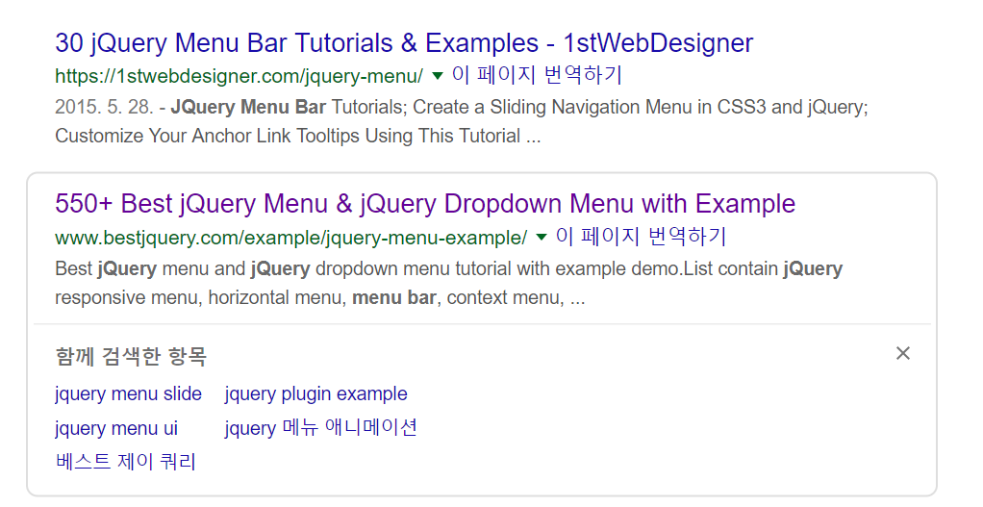
1. 프레임 구성하기
JQuery menu bar
일반적으로, 대부분의 웹 페이지들은 상단 혹은 좌측에 메뉴 바가 구성되어 있음
동적으로 움직이는 메뉴 바를 만들고자 한다면, jquery menu bar 로 구글링해서 나오는 결과물 중 원하는 형상을 찾으면, 메뉴 바 구현에 필요한 비용을 최소화 할 수 있음
검색 결과, 6번째 항목의 “550+ Best jQuery Menu & jQuery Dropdown Menu with Example” 클릭

Slide 4
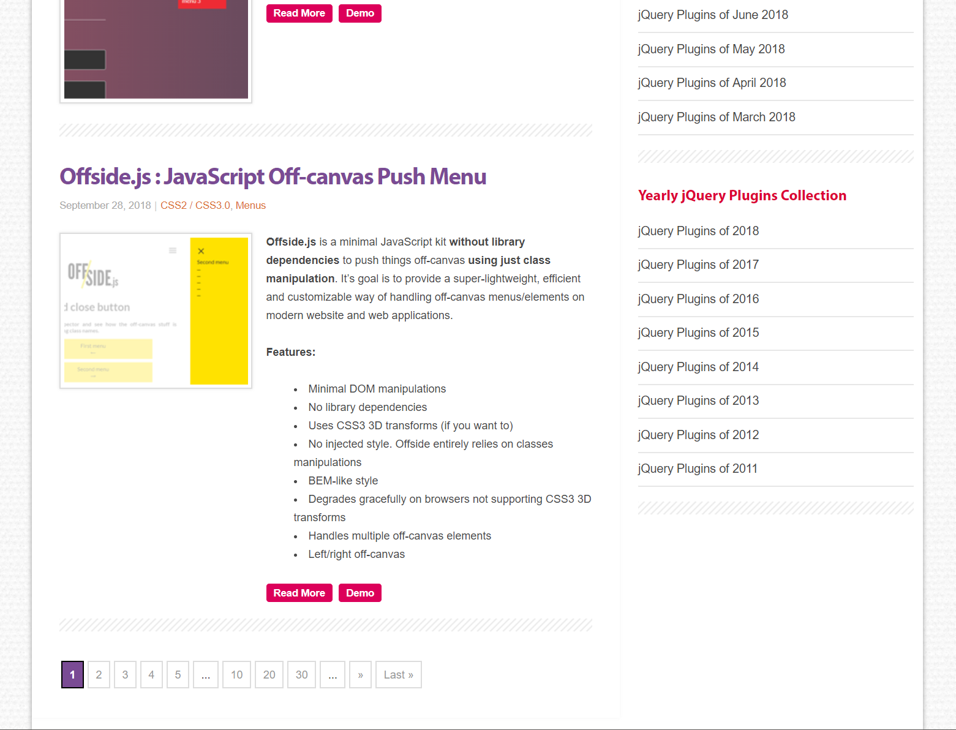
1. 프레임 구성하기
JQuery menu bar
해당 웹 페이지(bestjquery.com) 에서는 jquery 와 css 를 사용한 다양한 plug in 들을 제공함
본 실습을 위해서, 하단의 페이지네이션에서 ‘2’번을 클릭해서, 2번째 페이지로 이동
클릭!

Slide 5
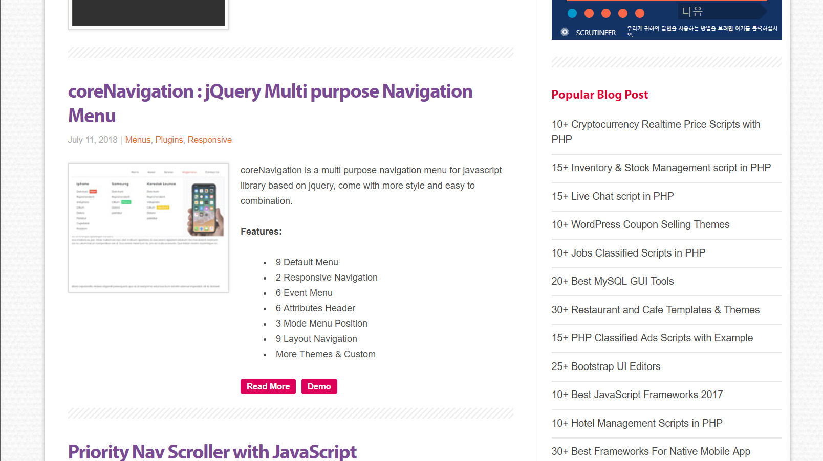
1. 프레임 구성하기
JQuery menu bar
2번 페이지의 6번째 항목인 “coreNavigation: jQuery Multi purpose Navigation Menu” 선택
클릭!

Slide 6
1. 프레임 구성하기
JQuery menu bar
2번 페이지의 6번째 항목인 “coreNavigation: jQuery Multi purpose Navigation Menu” 의 Demo 버튼 클릭
클릭!

Slide 7
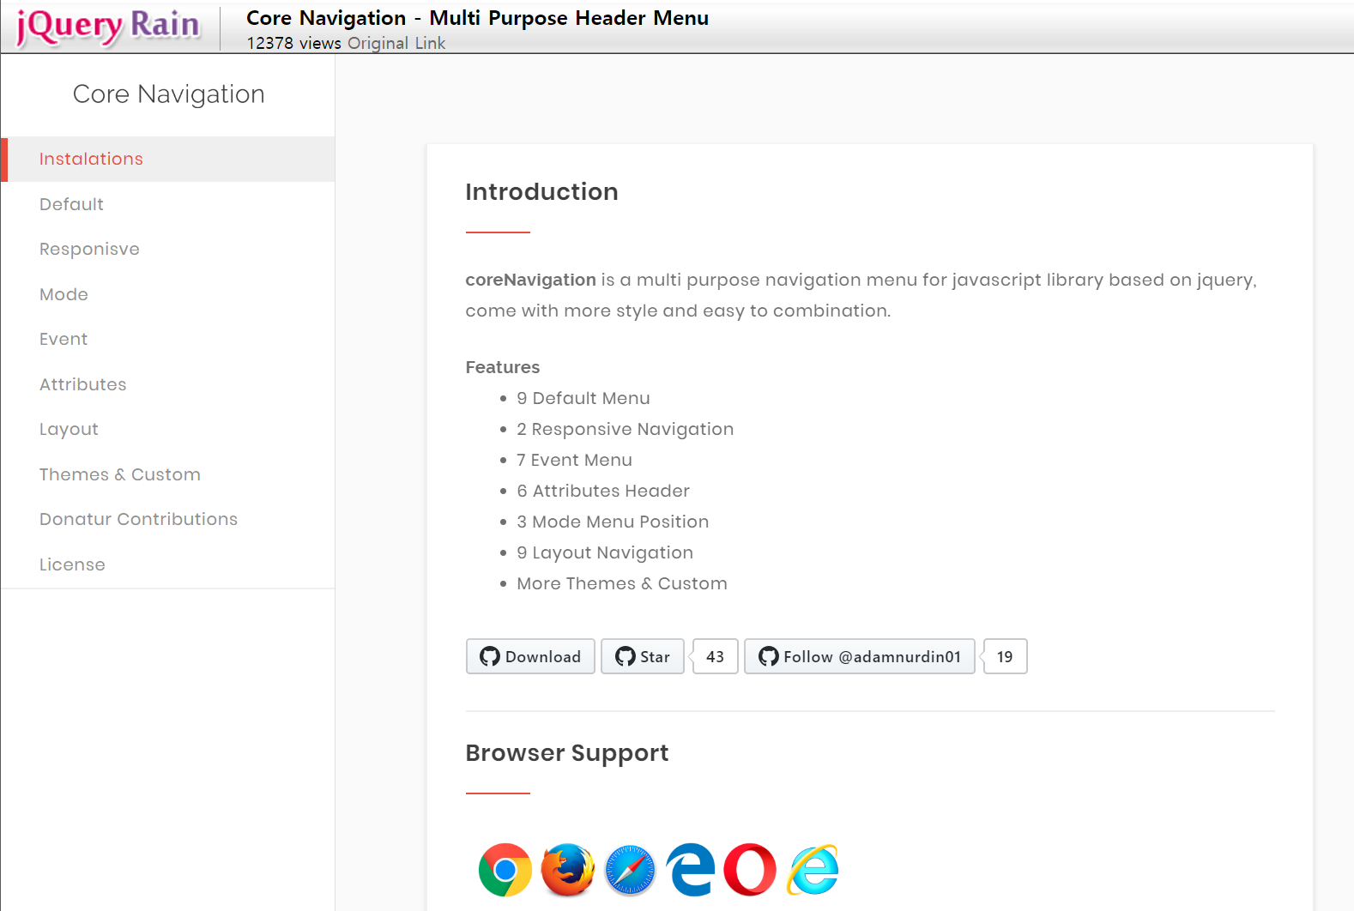
1. 프레임 구성하기
JQuery menu bar
“coreNavigation: jQuery Multi purpose Navigation Menu Demo” 페이지 좌측 메뉴 중 Instalations 선택
“Download” 버튼 클릭해서, 소스코드 다운로드
접속 링크:
http://www.bestjquery.com/?LmqgZXm1
클릭!

Slide 8
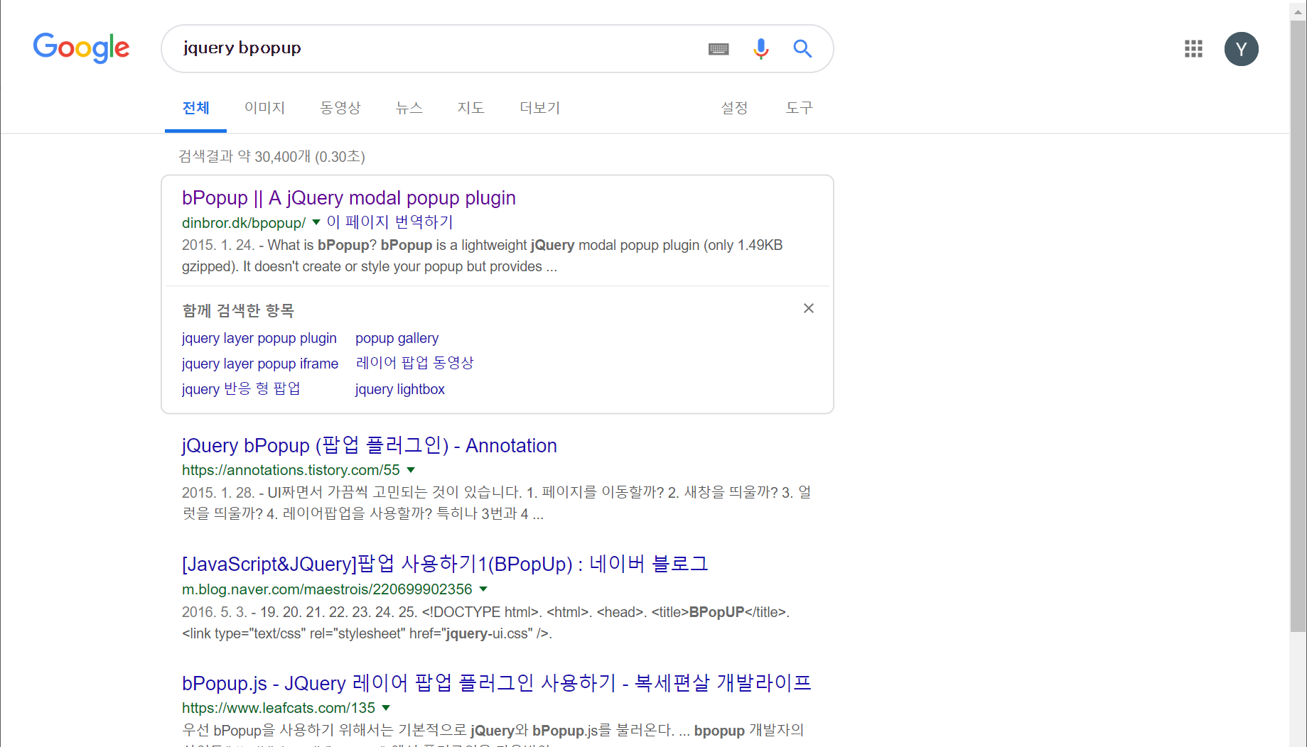
2. popup으로 로그인 화면 만들기
bpopup
“Jquery bpopup” 으로 구글링 한 화면에서, 첫 번째 항목 클릭
클릭!

Slide 9
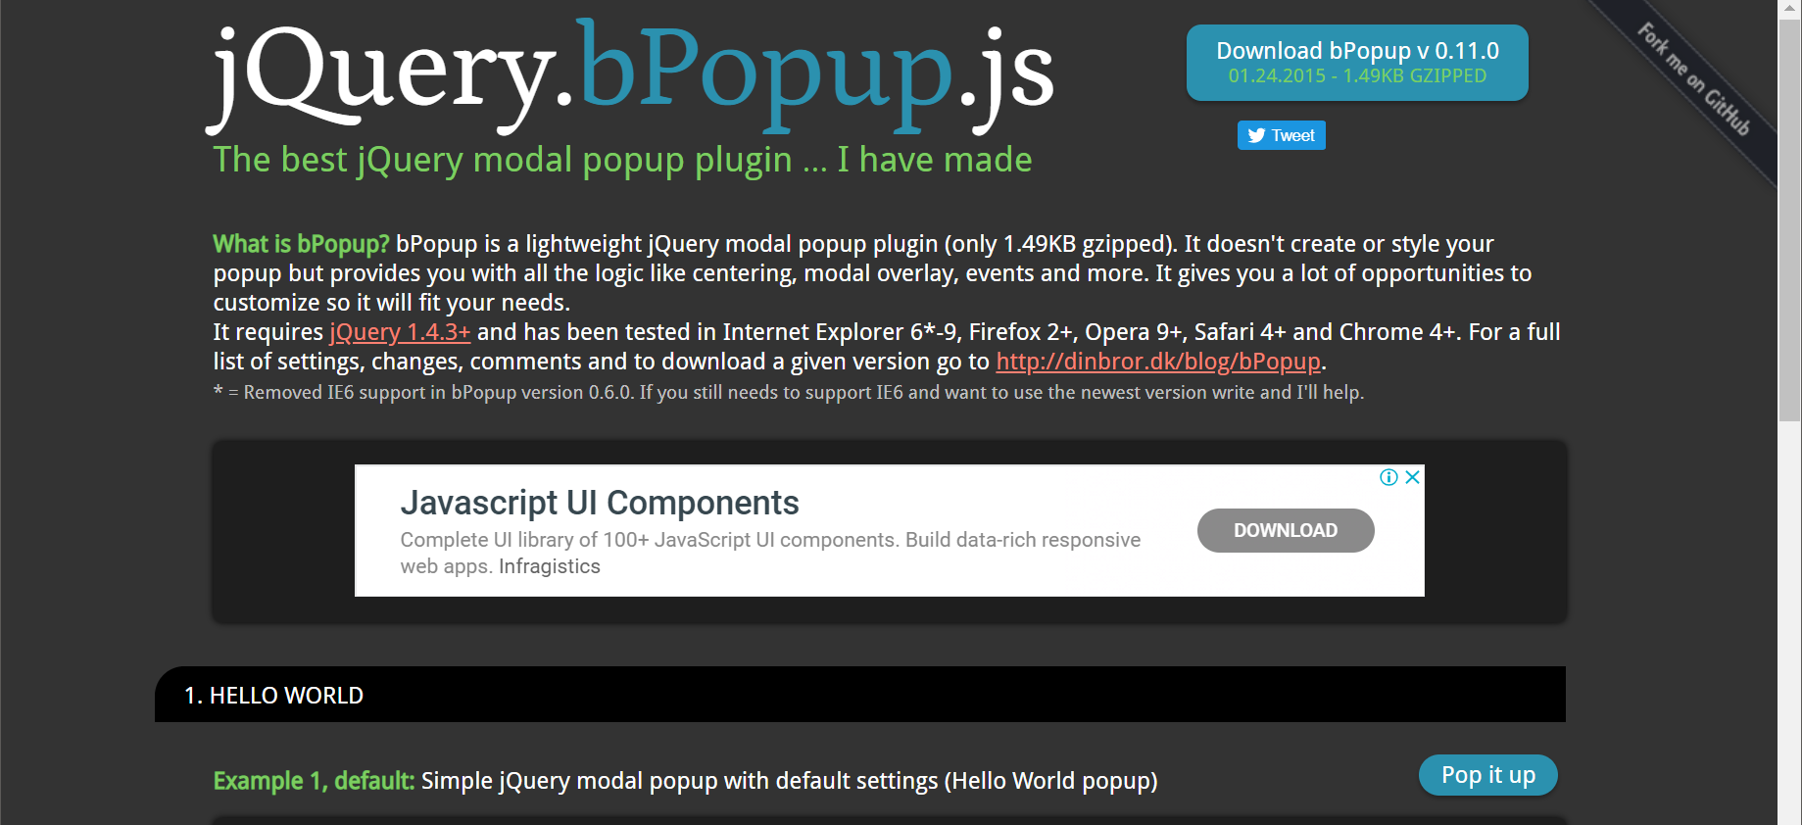
2. popup으로 로그인 화면 만들기
bpopup
Html 에서 popup window를 쉽게 개발할 수 있는 jquery plugin
Download bPopup v 0.11.0 버튼, 오른쪽 클릭 후, 다른 이름으로 링크 저장 -> dist 폴더에 저장
클릭!
접속 링크:
http://dinbror.dk/bpopup/

Slide 10
3. 이미지 Gallery 만들기 & 파일 업로드
이미지 Galley Jquery plug in
Top 50 jQuery Gallery & Image Sliders for 2019 : https://1stwebdesigner.com/jquery-gallery/
Unite Galley : http://unitegallery.net/
Jssor : https://www.jssor.com/

Slide 11
3. 이미지 Gallery 만들기 & 파일 업로드
기타 검색 자료
jQuery Preview 만들기: https://stackoverflow.com/questions/4459379/preview-an-image-before-it-is-uploaded
PHP 파일 업로드하기 : https://zetawiki.com/wiki/PHP_%ED%8C%8C%EC%9D%BC_%EC%97%85%EB%A1%9C%EB%93%9C_%EA%B5%AC%ED%98%84
파일 복사하기 : https://blog.habonyphp.com/entry/php-%ED%8C%8C%EC%9D%BC-%EC%9D%B4%EB%8F%99-%EB%B3%B5%EC%82%AC-%ED%95%A8%EC%88%98#.XNDfyo4zYuU

Slide 12
4. Ajax & Pagination 렌더링
Pagination
Item_per_page : 한 페이지 당 표시될 아이템 수
Current_page : 현재 페이지 번호
Num_page_button : 페이지네이션에 표시될 최대 버튼 개수
Total_page : 디비에 포함된 전체 페이지 수 : ceil(total_item / item_per_page)
SQL limit 구문 : select * from gallery limit [시작offset] [가져올 개수]
SQL 총 개수 가져오는 구문 : select count(*) as cnt from gallery

Slide 13
4. Ajax & Pagination 렌더링
Pagination
Current_page
Current_page + 5
If total_page > current_page + Num_page_button
display_page = Num_page_button
else
display_page = total_page – current_page
1
2
3
4
5
>
>>
Display_pagenum
Current_page
Current_page + 5
<<
<
2
3
4
5
6
>
>>
Display_pagenum
Current_page
Current_page
Current_page + 3
total_page
<<
<
6
7
8
>
>>
<<
<
8
>
>>
Display_pagenum
Display_pagenum

Slide 14
4. Ajax & Pagination 렌더링
Pagination
<div class="section-pagination"> <div> <?php if($current_page != 0) { $prev_page = $current_page - 1; echo "<a href='gallery.php?p=0'> << </a>"; echo "<a href='gallery.php?p={$prev_page}'> < </a>"; } ?> <?php for($i=$current_page; $i<($current_page + $display_pagenum); $i++) { $page = $i + 1; if($current_page == $i) echo "<a class='selected' href='gallery.php?p={$i}'> {$page} </a>"; else echo "<a href='gallery.php?p={$i}'> {$page} </a>"; } ?> <?php if($current_page < $total_page - 1) { $next_page = $current_page + 1; $final_page = $total_page - 1; echo "<a href='gallery.php?p={$next_page}'> > </a>"; echo "<a href='gallery.php?p={$final_page}'> >> </a>"; } ?> </div> </div>

Slide 15
4. Ajax & Pagination 렌더링
JSON 데이터 타입을 출력하는 php 파일 생성
$data_list = array(); while($row = mysql_fetch_array($result)) { $data = array( "num" => $row['num'], "user_id" => $row['user_id'], "image_big_url" => $row['image_big_url'], "image_thumb_url" => $row['image_thumbs_url'], "description" => $row['description'], "title" => $row['title'] ); array_push($data_list, $data); } $return_array = array ( 'total_page' => $total_page, 'datalist' => $data_list ); $return_object = (object) $return_array; echo json_encode($return_object);

Slide 16
4. Ajax & Pagination 렌더링
jQuary Ajax 구문
$.ajax({ url:"function/get_page.php", type: "post", dataType:"json", data: “post 파라미터", success: function (data) {
// 데이터 수신 성공 시 로직 } });

Slide 17
4. Ajax & Pagination 렌더링
jQuary Scrolling
$(window).bind('mousewheel', function(e) { if(e.originalEvent.wheelDelta / 120 > 0) { } else { if(Math.ceil($(window).scrollTop()) + $(window).height() >= $(document).height()) {
// 스크롤이 하단에 있을 때 동작 if(current_page < total_page – 1)
// DB에 데이터가 남아 있을 경우 동작 get_data(); } } });

Slide 18
5. Google Map 사용하기
Google Map API
Google Map jQuery Plug in : https://tilotiti.github.io/jQuery-Google-Map/

Slide 19
6. REST API로 날씨 정보 가져오기
REST API?
내용 준비중

Slide 20
Q & A
감사합니다.

